Slide 1
AUDIÊNCIA PÚBLICA
Lei de Diretrizes Orçamentárias – LDO Exercício de 2026
Junho de 2025

Slide 2
FUNDAMENTO E OBJETIVO
FUNDAMENTO LEGAL
Inciso I do art. 48 da Lei Complementar nº 101 de 04/05/2000 (Lei de Responsabilidade Fiscal) :
“Incentivo à participação popular e realização de audiências públicas, durante os processos de elaboração e discussão dos planos, lei de diretrizes orçamentárias e orçamentos.”
OBJETIVO
Dar transparência no processo de planejamento, informando e esclarecendo à sociedade civil organizada quanto as prioridades e metas de governo; ouvindo e colhendo as propostas para análises e encaminhamentos na elaboração da Lei de Diretrizes Orçamentárias - LDO para o exercício de 2026.

Slide 3
Princípios da Administração Pública?
A Administração Pública tem como principal objetivo o interesse público para isso deve seguir os princípios constitucionais a saber:
LEGALIDADE
IMPESSOALIDADE
MORALIDADE
PUBLICIDADE
EFICIÊNCIA

Slide 4
O que é Planejamento?
O que é Planejamento?
O planejamento é uma das funções essenciais da governança do setor público. É por meio dele que se definem as estratégias, para orientar o rumo que se deseja para o município.

Slide 5

Planejamento Governamental
Instrumento de Planejamento Governamental
PPA
LDO
LOA

Slide 6
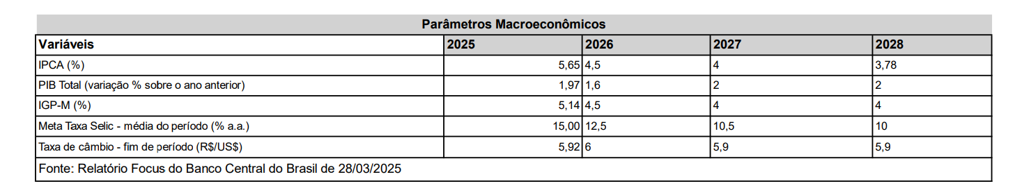
Metodologia e Memória de Cálculo das Metas Anuais

Slide 7
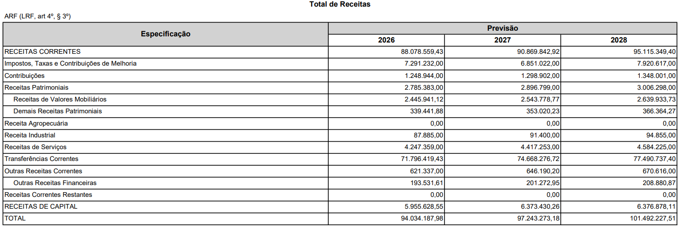
ARF/Tabela 1 - DEMONSTRATIVO DOS RISCOS FISCAIS
ANEXO DE METAS FISCAIS

Slide 8
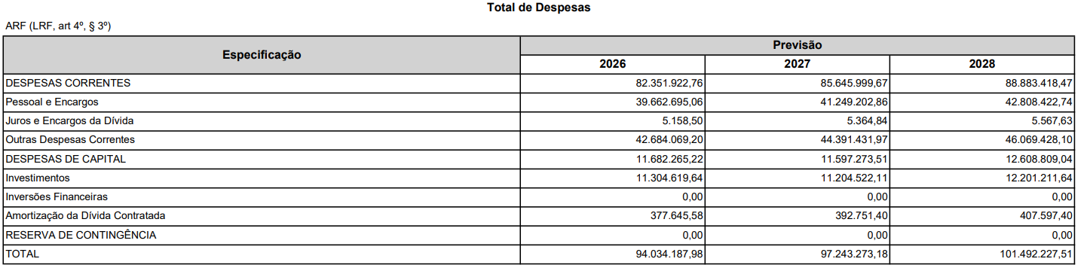
ANEXO DE METAS FISCAIS

Slide 9
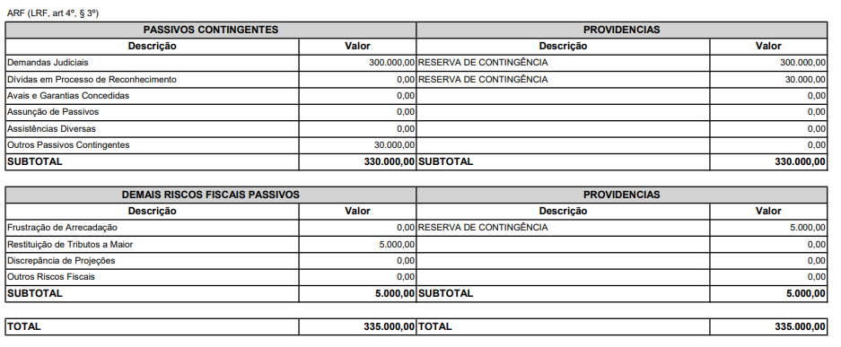
Demonstrativo de Riscos Fiscais e Providências

Slide 10
PROJETO DE LEI
LDO/2026

Slide 11
LDO/2026
        CAPÍTULO I
        DAS DISPOSIÇÕES PRELIMINARES
Art.1º
Parágrafo único. Integram esta Lei, os seguintes Anexos, nos termos do art. 4º e seus § 1º a 3º da Lei Complementar nº 101, de 2000:
a) Anexo I - Metas Fiscais; e
b) Anexo II - Riscos e Eventos Fiscais.

Slide 12
LDO/2026
        CAPÍTULO II
        DAS PRIORIDADES E METAS DA ADMINISTRAÇÃO PÚBLICA MUNICIPAL
Art.2º
§1º O Orçamento Anual será elaborado em consonância com as prioridades e metas de que trata o caput deste artigo e deverão estar adequadas ao Plano Plurianual (PPA) de 2026/2029.
§2º Na execução do Orçamento do exercício financeiro de 2026, o Poder Executivo poderá alterar as metas a fim de compatibilizar a despesa orçada com a receita estimada, de forma a assegurar o equilíbrio das contas públicas e o atendimento às necessidades estabelecidas.

Slide 13
LDO/2026
        CAPÍTULO III
        DA ESTRUTURA DO ORÇAMENTO MUNICIPAL
Art.3º O Orçamento para o exercício financeiro de 2026 abrangerá os Poderes Legislativo e Executivo, seus fundos, órgãos e entidades da Administração Direta e Indireta e será elaborado levando-se em conta à estrutura organizacional do Município e suas possíveis alterações.
Art. 5º Parágrafo único. As categorias de programação de que trata esta Lei serão identificadas na proposta orçamentária de 2026 e na respectiva Lei, bem como nos créditos adicionais, por programas e respectivos projetos, atividades ou operações especiais, podendo ser readequadas e redefinidas a codificação e as especificações das fontes, obedecendo as normativas da Secretaria do Tesouro Nacional e/ou Tribunal de Contas do Estado de Minas Gerais.

Slide 14
LDO/2026
        CAPÍTULO IV
        DA ELABORAÇÃO, ALTERAÇÃO E EXECUÇÃO
        DO ORÇAMENTO MUNICIPAL
Art. 6º A proposta orçamentária do Município, relativa ao exercício financeiro de 2026, deverá ser elaborada em conformidade com os diversos princípios, além dos contábeis geralmente aceitos, o de igualdade, prioridade de investimentos nas áreas sociais, austeridade na gestão dos recursos públicos, modernização na ação governamental, transparência na elaboração e execução do orçamento.
Art. 7º O Poder Legislativo elaborará seu detalhamento de despesas para o exercício financeiro de 2026, observadas as determinações contidas nesta Lei e no art. 29-A da Constituição Federal, devendo encaminhá-lo ao Poder Executivo até 30 (trinta) dias antes do prazo de remessa do projeto de lei orçamentária de 2026 à Câmara Municipal.

Slide 15
LDO/2026
        CAPÍTULO IV
        DA ELABORAÇÃO, ALTERAÇÃO E EXECUÇÃO
        DO ORÇAMENTO MUNICIPAL
Art. 8º As emendas ao projeto de lei do orçamento devem obedecer ao disposto no §3º do art. 166, da Constituição Federal e na alínea “b” do inciso III do art. 160 da Constituição do Estado de Minas Gerais, e não poderão indicar recursos provenientes de anulação das seguintes despesas:
I - dotações com recursos vinculados;
II - dotações referentes à contrapartida;
III - dotações referentes a obras em andamento; e
IV - dotações referentes a precatórios e sentenças judiciais.

Slide 16
LDO/2026
        CAPÍTULO IV
        DA ELABORAÇÃO, ALTERAÇÃO E EXECUÇÃO
        DO ORÇAMENTO MUNICIPAL
Art.9º O projeto de lei orçamentária anual conterá dotação para Reserva de Recursos para Emendas Individuais, conforme estabelecido na Lei Orgânica Municipal.

Slide 17
LDO/2026
        CAPÍTULO IV
        DA ELABORAÇÃO, ALTERAÇÃO E EXECUÇÃO
        DO ORÇAMENTO MUNICIPAL
Art.11. O Poder Executivo poderá, mediante decreto, remanejar, transpor ou transferir, total ou parcialmente, as dotações aprovadas na Lei Orçamentária de 2026 ou em créditos adicionais, quando for necessária a repriorização de programas, ações ou gastos governamentais fixados na estrutura do orçamento, determinadas as respectivas realocações de recursos nos termos seguintes:

Slide 18
LDO/2026
        CAPÍTULO IV
        DA ELABORAÇÃO, ALTERAÇÃO E EXECUÇÃO
        DO ORÇAMENTO MUNICIPAL
Art. O Governo Municipal destinará, no mínimo, 25% (vinte e cinco por cento) de sua receita resultante de impostos e das transferências federais e estaduais de impostos, na manutenção e desenvolvimento do ensino, como estabelece o caput do art. 212 da Constituição Federal e a Lei Federal nº 14.113, de 25 de dezembro de 2020.
Art. 14. A proposta orçamentária consignará previsão de recursos para financiamento das ações e serviços públicos de saúde no ano de 2026, no mínimo, de 15% (quinze por cento) do produto da arrecadação dos impostos a que se refere o art. 156 e dos recursos de que tratam os artigos 158 e 159, inciso I, alínea “b” e seu §3º, da Constituição Federal.

Slide 19
LDO/2026
        CAPÍTULO IV
        DA ELABORAÇÃO, ALTERAÇÃO E EXECUÇÃO
        DO ORÇAMENTO MUNICIPAL
Art. 18. Se verificado, ao final de um bimestre, que a realização da receita não será suficiente para garantir o equilíbrio das contas públicas, os Poderes Executivo e Legislativo procederão à respectiva limitação de empenho e de movimentação financeira, podendo definir percentuais específicos para o conjunto de projetos, atividades e operações especiais, calculado de forma proporcional à participação dos Poderes no total das dotações iniciais constantes da Lei Orçamentária de 2026.

Slide 20
LDO/2026
        CAPÍTULO V
        DAS DESPESAS COM PESSOAL E ENCARGOS SOCIAIS
Art.21 Para efeito do disposto nos incisos V e X do art. 37, observado o inciso II, §1º e caput do art.169, da Constituição Federal, com as disposições contidas na Emenda Constitucional nº 109, de 15 de março de 2021, e na Lei Complementar Federal nº 101, de 2000, fica estabelecido que a Administração Direta e Indireta, e o Poder Legislativo, poderão criar cargos, empregos e funções, alterar a estrutura de carreira, realizar concurso público, conceder qualquer vantagem, corrigir, reajustar ou aumentar a remuneração dos servidores públicos municipais e admitir pessoal, mediante lei e prévia dotação orçamentária suficiente para atendimento da respectiva despesa, de acordo com os limites constitucionais e legais.

Slide 21
LDO/2026
        CAPÍTULO V
        DAS DESPESAS COM PESSOAL E ENCARGOS SOCIAIS
Art. 22. A despesa total com pessoal dos Poderes Executivo e Legislativo, respectivamente, não excederá os limites de 54% (cinqüenta e quatro por cento) e 6% (seis por cento) da Receita Corrente Líquida, observada os limites prudenciais.
Art. 23. No exercício financeiro de 2026 a realização de hora extra, quando a despesa com pessoal houver excedido o limite disposto no parágrafo único do art. 22 da Lei Complementar Federal nº 101, de 2000, somente poderá ocorrer nos casos de necessidade temporária de excepcional interesse público, devidamente justificado pela autoridade competente.

Slide 22
LDO/2026
        CAPÍTULO VI
        DAS CONDIÇÕES PARA CONCESSÃO DE RECURSOS PÚBLICOS
Art. 25. O Poder Executivo poderá, mediante autorização legislativa específica, transferir recursos do Tesouro Municipal, a título de subvenção social, às entidades sem fins lucrativos, as quais desenvolvam atividades nas áreas social, médica, educacional, cultural e desportiva, desde que estejam legalmente constituídas, em observância as regras aplicáveis à concessão de recursos públicos.
§1º As entidades beneficiadas nos termos do caput deste artigo deverão prestar contas dos recursos recebidos ao Poder Executivo.
§2º Fica vedada à concessão de subvenção a entidades que não cumprirem as exigências do §1º deste artigo, assim como as que não tiverem suas contas aprovadas pelo Poder Executivo.

Slide 23
LDO/2026
        CAPÍTULO VI
        DAS CONDIÇÕES PARA CONCESSÃO DE RECURSOS PÚBLICOS
Art. 26. O Poder Executivo poderá destinar recursos para pessoas físicas ou jurídicas situadas no Município, visando cobrir suas necessidades ou déficit, respectivamente, observadas as disposições contidas em lei municipal específica.
Art. 27. A Lei Orçamentária conterá dotação para acobertar despesas com contribuições a entidades que visem o desenvolvimento municipal ou regional.

Slide 24
LDO/2026
        CAPÍTULO VII
        DAS ALTERAÇÕES NA LEGISLAÇÃO TRIBUTÁRIA
Art. 28. Qualquer Projeto de Lei que conceda ou amplie incentivos, isenção ou benefícios de natureza tributária ou financeira, que gere efeitos sobre a receita estimada para o Orçamento de 2026, deverá, para sua aprovação, observar os termos do art. 14 da Lei Complementar Federal n° 101, de 2000, no que couber. .
Art. 29. O Chefe do Poder Executivo, autorizado em lei, poderá conceder benefício fiscal aos contribuintes que pagarem seus tributos em parcela única e no prazo de vencimento, ou ainda em dia com suas obrigações tributárias, devendo, nesses casos, serem considerados os cálculos da estimativa da receita.

Slide 25
LDO/2026
        CAPÍTULO VIII
        DAS DISPOSIÇÕES SOBRE A DÍVIDA PÚBLICA MUNICIPAL
Art. 31. Observada a legislação vigente, o Município poderá realizar operações de crédito destinadas a financiar despesas de capital previstas no Orçamento.
Art. 32. A Lei Orçamentária poderá autorizar a realização de operações de crédito por antecipação de receita, desde que observado o disposto no art. 38 da Lei Complementar Federal nº 101, de 2000.
Art. 33. As operações de crédito deverão ser autorizadas por lei específica e constar do Orçamento Anual para 2026.

Slide 26
LDO/2026
        CAPÍTULO IX
        DAS DISPOSIÇÕES FINAIS
Art. 34. A despesa de competência de outros entes da Federação só será assumida pelo Município quando firmado convênio, acordo, ajuste ou outros instrumentos congêneres, previsto recurso na lei orçamentária e que visem ao desenvolvimento municipal.
Art. 36. A Proposta Orçamentária do Município, relativa ao exercício de 2026, deverá ser elaborada de conformidade com o princípio de transparência dos atos de gestão, além dos princípios contábeis geralmente aceitos, a fim de garantir o livre acesso e participação dos cidadãos às informações relativas à elaboração, execução e acompanhamento do orçamento, inclusive na discussão em audiências públicas.

Slide 27
LDO/2026
        CAPÍTULO IX
        DAS DISPOSIÇÕES FINAIS
Art. 37. O Projeto de Lei Orçamentária de 2026 deverá ser enviado ao Poder Executivo até o dia 31 de dezembro de 2025.
§1º Caso o Projeto de Lei Orçamentária de 2026 não seja enviado no prazo disposto no caput deste artigo, fica o Poder Executivo Municipal autorizado a executar a proposta orçamentária vigente, até a sanção da respectiva Lei Orçamentária de 2026.

Slide 28
FINAL DA APRESENTAÇÃO
Muito Obrigado!
Junho de 2026.

